Slide 1
YAZMA

Slide 2
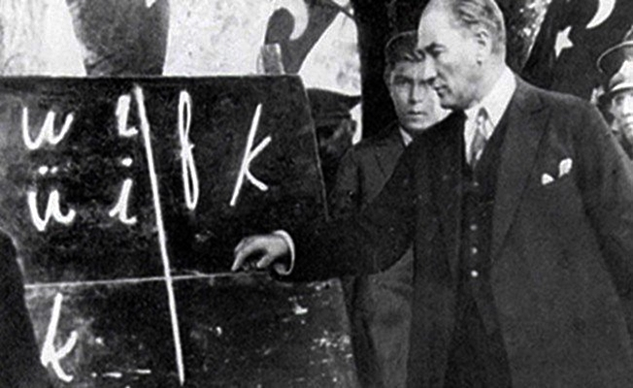

Slide 3
1. BÖLÜM YAZMA VE ÖNEMİ

Slide 4
Yazma Nedir?
Yazma
Okuma
Dinleme
Konuşma

Slide 5
Yazma
Yazma Türkçe öğretiminde bir öğrenme alanıdır. Öğrenme alanı olarak içerisinde çeşitli işlemler, süreçler, beceriler, boyutlar yer almaktadır.
İşlem Olarak;
Yapılandırılmış bilgi, düşünce ve duyguları belli kurallar çerçevesinde yazıya aktarma işlemidir.
Süreç olarak;
Zihinde başlayan ve harflerin yazılmasına kadar süren aşamaları kapsar
Beceri olarak;
Kalem tutma, harfleri yazma, ön bilgileri harekete geçirme gibi eylemleri kapsar
Boyut olarak;
Fiziksel, zihinsel, işlem ve paylaşma boyutlarını içerir.

Slide 6
Yazma
Yazma, konuşma gibi üretime dayalı bir alandır; fakat yazma, konuşmaya göre daha yavaş ve karmaşıktır.
Araştırma: Yetişkin bir birey 1dk da 100-200 kelime konuşabilirken bunun sadece 20-30 kelimesini yazabilmektedir.

Slide 7
2. BÖLÜM YAZMA ALANLARI

Slide 8
Tasarım Boyutu İşlem Boyutu Paylaşma Boyutu
Gözden geçirme Birleştirme
Zihinsel İşlem Aktarma

Slide 9
1)Tasarım Boyutu
Yazıya başlamadan önce zihinde yapılan ön hazırlık sürecedir. Gözden geçirme ve zihinde tasarım olmak üzere 2’ye ayrılır:
1- Gözden Geçirme
Bu aşamada vurgulanacak kelimeler, kavramlar, olaylar vb. seçilip gerekli zihinsel kaynaklar toplanmaktadır.
2- Zihinsel Tasarım
Seçilen bilgilerin mantıksal düzenlemelerin yapıldığı alandır.
Sıralama, sınıflama, ilişki kurma gibi işlemler yapılır.

Slide 10
2) İşlem Boyutu
Zihinsel tasarım sürecinde belirlenen işlemler ve bilgilerin uygulamaya koyulduğu alandır.
Yazma işleminde iki temel görev yapılmaktadır;
1-Birleştirme
Bu çalışma sürecinde öğrenciler yazar rolündedirler.
Yazının bu aşamasında metnin genel anlamı ve düşüncelerin düzenlenmesi üzerinde durulur.
Zihinsel tasarım sürecindeki bilgiler teker teker yazıya aktarılır.
2- Aktarma
Birey bu aşamada kelimelerin uyumuna, paragrafların düzenine, metnin okunulabilirliğine ve en uygun yazım öğelerine dikkat etmektedir.

Slide 11
3) Paylaşma Boyutu
Yazma işleminden sonra yazılan metnin paylaşılmasıdır.

Slide 12
Etkinlik zamanı 1
Başlattığımız bir kelimenin son harfiyle bir kelime türetelim.
Sırayla devam ederken biz de tahtaya yazacağız.
Kolay gelsin ☺
Örnek:
Kalem
Mektup
Parti
İrade

Slide 13
3.BÖLÜM YAZMA MODELLERİ

Slide 14
YAZMA MODELLERİ
Yazma öğretim modelleri çeşitli şekillerde gruplandırılmaktadır.
Bazıları geleneksel, bilişsel, yapılandırıcı olmak üzere üç grupta ele almakta,
Bazıları birinci ve ikinci dil öğretimine göre ikiye ayırılmaktadır.
Cornaire, Raymond ve Lauwers ise yazma modellerini işlem süreçlerine göre doğrusal ve doğrusal olmayan modeller olmak üzere iki grupta toplamaktadır.

Slide 15
Yazma Modelleri
1) DOĞRUSAL MODELLER:
Doğrusal modeller yazma sırasında birbiri ardında gerçekleştirilen aşamaları ve etkinlikleri içeren modellerdir.
Bu konuda en yaygın bilinen Rohmer modelidir.
Rohmer Modeli(1965), İngilizce yazma süreçleri incelenerek geliştirilmiştir.
Bu modele göre yeni yazarlar yazma işlemini üç aşamada gerçekleştirmektedirler.Bu aşamalar yazma öncesi, yazma ve yazma sonrası olarak sıralanmaktadır.

Slide 16
Yazma Modelleri
2) DOĞRUSAL OLMAYAN MODELLER:
Doğrusal olmayan modeller yazma sırasında farklı aşamaları, etkinlikleri ve aşamaları arasında geri dönüşleri içermektedir.
Cornaire ve Raymon’ a, göre doğrusal olmayan üç yazma modeli vardır;
HAYES VE FLOWER MODELİ(1998)
BEREİTER VE SCARDAMALİA MODELİ(1987)
DESHENES MODELİ(1988)

Slide 17
Yazma Modelleri
1. HAYES VE FLOWER MODELİ(1980)
Yazma sürecindeki işlemleri ve süreçleri ayrıntılı olarak belirleyen ilk modeldir.
Yazı üretim sürecindeki zihinsel işlemleri ve süreçleri açıklayan, bu süreçte karşılaşılan sorunları çözmeyi amaçlayan bir model olarak kabul edilmektedir.
Hayes ve Flower’ın yazma modeli, birbirine bağlı üç bileşenden oluşmaktadır.
Bunlar yazma görevi-işi, görevle ilgili ön bilgilerle zihinsel süreçler ve yazı üretim süreçleri olmaktadır.

Slide 18
2.SCHMİDT MODELİ(1975)
Bu modelde bellekte depolanmış bilgilerden yani şema dediğimiz zihinsel yapılardan hareket etmektedir.
Zihinsel şemalar öğrendiğimiz bütün bilgileri çeşitli düzenlemeler yaparak zihnimizde depolanmaktadır.
Schmidt’e göre şemalardaki bilgilerden hareketle zihnimiz bir yazma programı oluşturmakta ve kullanmaktadır.
Yazma sürecinde beynimiz her defasında bu yazma programını ve zihinsel şemaları harekete geçirmektedir.
Çeşitli konulara uygun yazılar için yine yazma programı zihnimizdeki şemalarla bağlantıya geçmekte ve buradaki bilgileri kullanmaktadır. Bu sırada zihnimizdeki diğer birimlerden de yardım almaktadır.

Slide 19
3. Van Galen Modeli (1991)
Van Galen tarafından 1991 yılında geliştirilen bu modele göre yazı, sözlü dilin harflere aktarılmasıdır. Yazma sürecinde kelimelerle kodlamalar yapılmaktadır.
Bu kodlamalar önce seslerin harflere çevrilmesi, sonra hecelerin ve giderek kelimenin yazılmasıyla gerçekleştirilmektedir.
Bu modelde yazma sürecinin zihinsel yönü ele alınmakta ancak sınırlı açıklamalar getirilmektedir.
4. Hayes Modeli(1996)
Bu model, büyük oranda 1980yılında geliştirilen yazma modeline benzemektedir. 1980 yılındaki modele yönelik eleştiriler göz önünde bulundurularak yapılandırıcı yaklaşım çerçevesinde yeniden düzenlenmiştir.
Bu modelin en yeni öğesi ise yapılandırıcı yaklaşım çerçevesinde güdülemeyi dikkate almasıdır.

Slide 20
4.BÖLÜM YAZMA ÖĞRETİMİ

Slide 21
" El yazısı, yaratıcılığı arttırıyor."
"Kalemle yazmak, zihinsel beceriyi geliştiriyor."
PROF.DR. FİRDEVS GÜNEŞ

Slide 22
YAZMA ÖĞRETİMİ
a. Amaçlar
Günümüz anlayışı yazma öğretiminde dil ve iletişim becerileri yanında, düşünme, anlama, sorgulama, sınıflama, analiz-sentez yapma gibi zihinsel, sosyal ve duygusal becerileri de geliştirmeye ağırlık vermektedir.
Dil becerileri: Yazma öğretiminde temel amacı dil becerilerini geliştirmektedir. Yazma becerileri dinleme, okumu, yazma, gibi diğer becerileri etkilemekte ve onların gelişimine katkı sağlamaktadır.
İletişim becerileri: Yazma, bireyin isteklerini, ihtiyaçlarını, duygularını paylaşmasını getirmektedir. Bu yolla çeşitli bilgi, duygu, düşünce vb. ihtiyaçlar başkalarına aktarılmaktadır.

Slide 23
Yazma Öğretimi
Öğrenme ve anlama becerileri: Yazma, bilgilerin, yeniliklerin, düşüncelerin kağıda dökülmesini sağlar. Bu durum bilgileri birleştirmeyi, genişletmeyi, özetlemeyi, eklemeyi kısaca öğrenmeyi geliştirir.
Zihinsel beceriler: Yazma, öğrenciyi düşünme, zihinsel becerileri harekete geçirme, görüşleri netleştirme, sorunları ortaya koyma, çözme vb. işlemleri yapmaya zorlar.
Sosyal beceriler: Öğrenci yazarak düşüncelerini, duygularını, sosyal olayları, kültürel değerleri vb. başkalarına aktarır. Bu durum öğrencinin kendini çevreleyen sosyal yapıyı anlamasına ve kendini başkalarına tanıtmasına yardım eder.
Zihinsel bağımsızlık becerileri: Karar verme ve seçme, amaçlarını gerçekleştirme, ihtiyaçlarını, ilgilerini, haklarını ifade etme ve savunma becerileri olarak sıralanmaktadır. Yazma öğretiminde öğrencilerin bu becerilerine de önem verilmeli ve geliştirici çalışmalar yapılmalıdır.

Slide 24
Yazma Öğretimi
b. Yazma süreçleri
Yazmanın çeşitli süreçleri vardır. Bunlar fiziksel ve zihinsel süreçler, uygulama sürecine göre yazma öncesi, yazma, yazma sonrası süreçler, işlem akışına göre zihinsel tasarım, metinleştirme, gözden geçirme ve paylaşma süreçleri olmaktadır.
c. Yazma teknikleri
Yazma süreçlerinin çeşitli aşamalarında öğrenciler yazma amacını gerçekleştirmeye yardım edecek teknikler kullanmak durumundadır. Öğrenme- öğretim sürecinde tekniklerin seçimi ve uygulanması konusunda çalışmalar yapılmalıdır.

Slide 25
ETKİNLİK ZAMANI 2
Sınıf 4 gruba ayrılır. Karikatür dağıtılır.
Her grubun karikatürü kendi arasında doldurması istenir.
KOLAY GELSİN ☺

Slide 26
5.BÖLÜM YAZMA BECERİLERİNİ GELİŞTİRME

Slide 27
YAZMA BECERİLERİNİ GELİŞTİRME
Türkçe Öğretim Programı yazma becerilerini geliştirmek için önce zihinsel hazırlık yapılmasını öngörmektedir.
Zihinsel hazırlık için ön bilgileri harekete geçirme-konu belirleme, amaç, yöntem ve teknikleri belirleme gibi uygulamalar yapılmaktadır.

Slide 28
Aşamalar
Yazma öncesi hazırlık
Yazma aşaması
Yazma sonrası
Zihinsel hazırlık
Zihinsel tasarım
Metinleştirme
Gözden geçirme
Paylaşma

Slide 29
YAZMA ÖNCESİ AŞAMA
Yazma öncesi süreç, öğrencileri yazmaya hazırlama çalışmalarıdır.
1.Zihinsel Hazırlık: Zihinsel hazırlığı gerçekleştirmek için ön bilgileri harekete geçirme, konu belirleme, amaç, yöntem ve teknik belirleme çalışmalarına yer verilmelidir.
2.Zihinsel Tasarım: Önce yazma için seçilen bilgiler mantıksal bir düzen içinde sıralanmalıdır. Bilgileri sıralama, sınıflama, birleştirme, düzenleme vb. işlemler yapılmalıdır. Kullanılacak kavramlar, kelimeler seçilmelidir.

Slide 30
YAZMA AŞAMASI
Zihinsel tasarımın yazıya dökülmesidir. Metinleştirme, gözden geçirme ve paylaşma işlemleri yapılmaktadır.
1.METİNLEŞTİRME:
Yazını ilk taslağı oluşturulmaktadır. İlk aşamada yazının genel olarak düzenlenmesi, ikinci aşama ise yazının mantıksal düzenlenmesidir.
1.a) Yazının Genel Düzeni:
Giriş, gelişme ve sonuç olarak sıralanmaktadır. Girişte yazma amacını açıklama, önemli yerleri vurgulama vb. olabilir.
Gelişme yazının en uzun en kısmıdır. Çeşitli düşünceler, ana fikirler, yardımcı fikirler vb. sunulur.
Sonuç aşamasında temel fikir son kez vurgulanır ya da etkili bir sonuç cümlesi ile bitirilir.

Slide 31
YAZMA AŞAMASI
1.b) Yazının Mantıksal Düzeni:
Yazıyı, açıklanan kavramları veya vurgulanan düşünceleri anlamaya yardım eder. Yazının mantık düzeni, yazıyı oluşturan ögeler, ögelerin birbiriyle bağlanması ve anlamayı kolaylaştıran yapıdan oluşmaktadır. Düşüncelerin mantık düzeni için genellikle basitten karmaşığa, genel bilgilerden ayrıntılı bilgilere doğru gitmek daha uygun olmaktadır. Bu düzenlemeye göre ana ve yardımcı düşünceler, örnekler, resimler, grafikler vb. düzenlenir.

Slide 32
YAZMA AŞAMASI
1.c) Yazıya çarpıcı giriş belirleme
1.d) Yazıya etkili bir sonuç hazırlama
1.e) Taslağı oluşturma:
Taslak yazıda, görselleri kullanma, ana ve yardımcı düşünceyi destekleyici ayrıntıları vurgulama, konuyu mantıksal bir bütünlük içinde sunma, karşılaştırma, sebep-sonuç ilişkileri kurma, kendi yaşantısından ve günlük hayattan örnekler verme vb.

Slide 33
YAZMA AŞAMASI
2. GÖZDEN GEÇİRME:
Bu aşama iki alt aşamaya ayrılmaktadır. Birincisi taslağın düzeltilmesi ikincisi ise metin haline getirilmesidir. Taslağın düzeltilmesi sırasında, öğrenci metnini okur ve düzenlemeler yapar.
Bu çalışmalar içerik üzerinde yapılır, yani düşüncelere ve düşüncelerin düzenlenmesi üzerinedir. İkinci aşamada ise metnin aktarılmasıyla ilgili düzenlemeleri kapsamaktadır. Bunlar imla, dil bilgisi, noktalama vb olmaktadır.

Slide 34
YAZMA AŞAMASI
3. PAYLAŞMA:
Bu aşamada, metin özel bir şekle getirilir ve metnin yöneldiği kişilere yönelik düzenlemeler yapılarak paylaşılır. Örneğin; belirginleştirme yapılabilir. Bunlar bitişik yazı ile yazma, koyu yazma, renkli yazma, büyük harflerle yazma vb. uygulamalardır. Belirginleştirilmiş yazılar öğrencinin dikkatini çekmekte ve zihnine daha iyi yerleşmesini getirmektedir.

Slide 35
YAZMA SONRASI AŞAMA
Bu aşamada üretilen metni ve yazma sürecine değerlendirme çalışmalarını içermektedir. Yazma amacı, aktarılan bilgiler ve içeriği değerlendirme, yazma amacına ulaşma durumunu belirleme gibi çalışmalar yapılmalıdır.

Slide 36
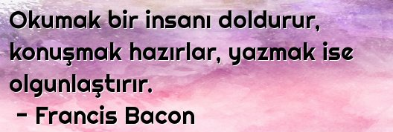

Slide 37
6.BÖLÜM YAZMA TÜRLERİ

Slide 38
Yazma Türleri
Amacına göre
Bilgilendirici
Eğlendirici
İkna edici
Sorgulayıcı
Betimleyici
Çeşitli yazı türleri vardır.

Slide 39
BETİMLEYİCİ YAZMA
NESNE BETİMLEMESİ
YER BETİMLEMESİ
Bir yerin özelliklerini yazma işlemidir.
Betimlenen yerde söz konusu alan içindeki nesneler ve vb. yazılır.
Bir nesnenin özelliklerini (rengi, boyutu) yazılarak tanımlama işlemi.
KİŞİ BETİMLEMESİ
İç görünüş(duygular) ve dış görünüş (fiziksel özellikler) açısından yapılmaktadır.

Slide 40
HİKAYE EDİCİ YAZMA
Hikaye edici yazma birkaç kişiyi, bir anıyı ya da benzeri bir durumu hikaye unsurları kullanılarak anlatmalıdır.
Karakter
Olay
Yer
Zaman

Slide 41
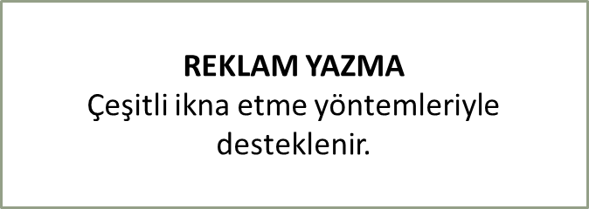
İKNA EDİCİ YAZMA
İkna etme önemli bir yazı türüdür. Başkalarını ikna edebilmek için gerekçelerini çok net belirtmek gerekir.

Slide 42
Diğer Yazma Türleri
Sorgulayıcı yazma
Yazan kişinin bir konu hakkında katıldığı veya katılmadığı durumları mantklı bir şekilde belirtmesidir.
Yaratıcı yazma
Bu türde öncelikle belirlenen konuyla ilgili kavram ve düşünceler, çğrışım ve beyin fırtınası yoluyla ortaya çıkarılır. Hikaye unsurları düşünülmeden yazılır.
Karşılaştırmalı yazma
İki ya da daha fazla nesnenin ya da kişinin birbiriyle benzer ve farklı yönlerini ele alarak yazmadır.
Planlı yazma
Giriş, gelişme, sonuç bölümleri iyi oluşturulmuştur. Konusu, amacı ve ana düşüncesi açıkça anlaşılan örnek yazılar sınıfa getirilir ve örnek verilir.

Slide 43
Diğer Yazma Türleri
Not alma
İş birliği yaparak yazma
Bağımsız yazma
Bitişik eğik yazma

Slide 44
7.BÖLÜM YAZMA KAZANIMLARI

Slide 45
Yazma Kazanımları
Yazma, 2005 Türkçe Öğretim Programında üzerinde durulan alanlarından biridir. Programda yazma öğretimiyle dil, zihinsel, sosyal, iletişim, öğrenme, anlama, zihinsel bağımsızlık vb. becerilerin geliştirilmesi amaçlanmıştır.
Yazma kazanımları programda ‘yazma kurallarını uygulama, Kendini yazılı olarak ifade etme, Tür, yöntem ve teknikleri uygun yazma’ başlıkları altında toplanmıştır.

Slide 46
ÖRNEK KAZANIMLAR
T.1.4. YAZMA
T.1.4.1. Boyama ve çizgi çalışmaları yapar. Yazma materyalleri hakkında kısa bilgi verilerek uygun biçimde kullanılması sağlanır.
T.1.4.2. Harfleri tekniğine uygun yazar.
T.1.4.3. Hece ve kelimeler yazar.
T.1.4.4. Rakamları tekniğine uygun yazar.
T.1.4.13. Yazma stratejilerini uygular.
T.3.4. YAZMA
T.3.4.1. Şiir yazar. T.3.4.2. Kısa metinler yazar.

Slide 47
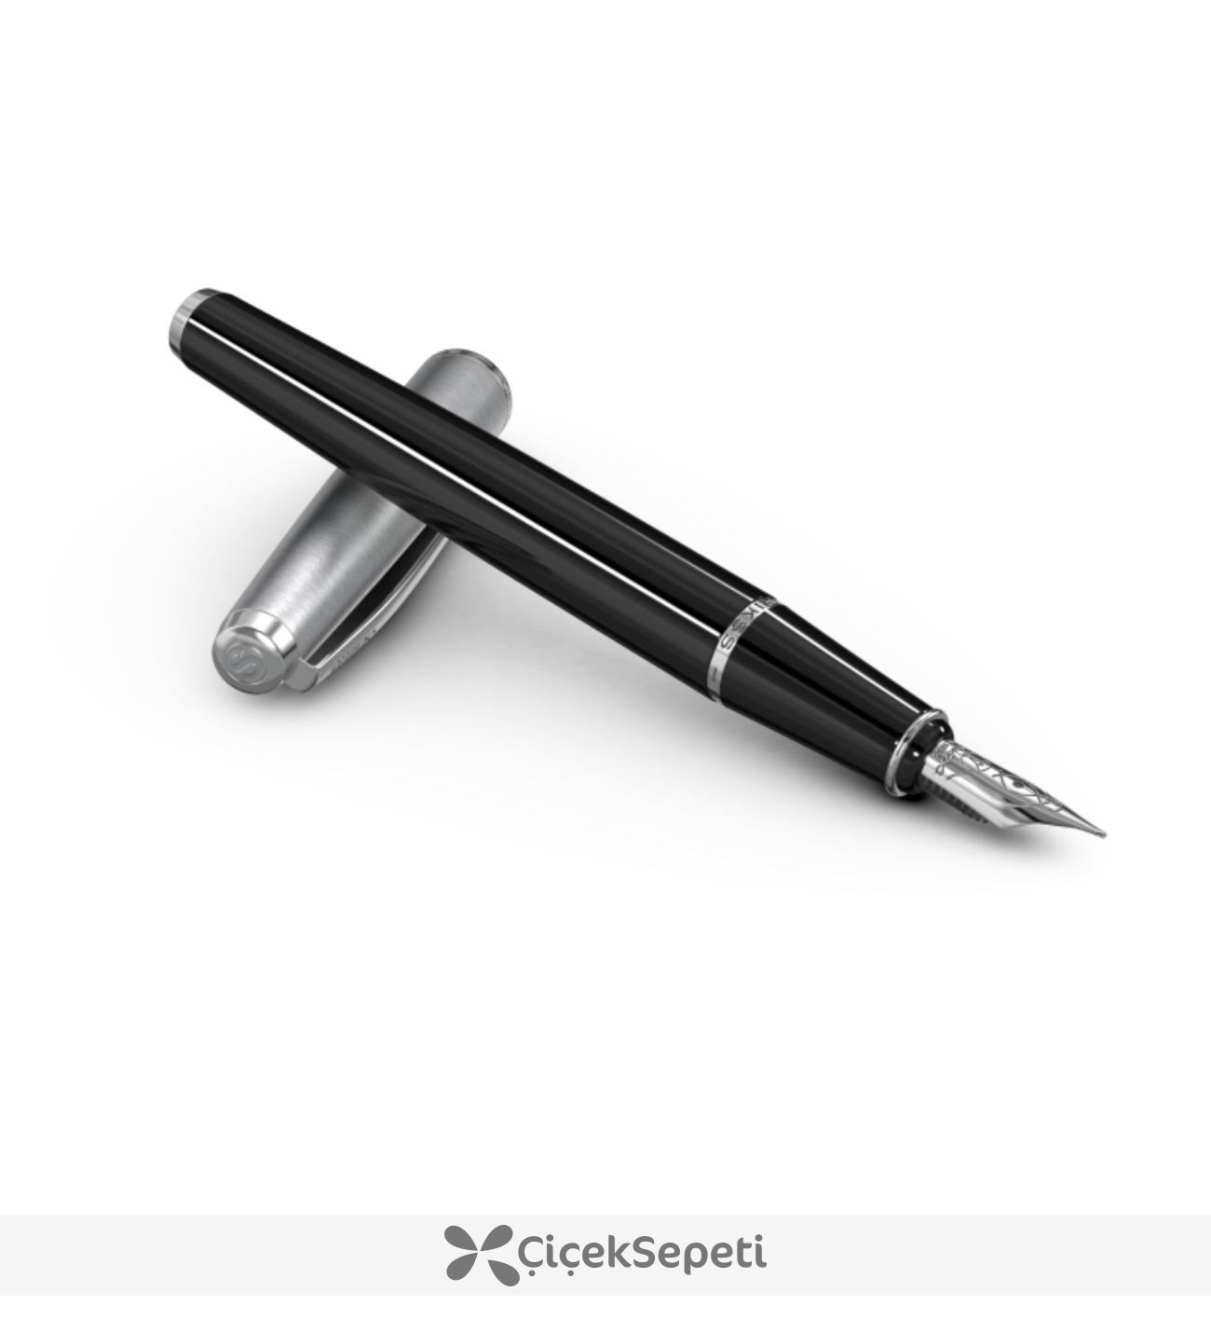
ETKİNLİK ZAMANI 3
Aşağıdaki görseller sizde neler çağrıştırıyor ? Hayal gücünüze güveniyoruz ☺
Birkaç cümleyle yazalım ☺

Slide 48
KAYNAKÇA
Prof.Dr.Firdevs GÜNEŞ- Türkçe Öğretimi Yaklaşımlar ve Modeller
http://mufredat.meb.gov.tr
http://dergipark.gov.tr/download/article-file/286588

